Slide 1
מערכת שיעורים למגזר החרדי
שיעור חשבון לכיתה ו
נושא השיעור: חילוק שברים חלק ב' ממוצע
עם המורה: אושרי מנחם
מצגת: גלית אליהב
Notes:
רק דוגמא...
גר4קג4כתבו את המלל בהתאם ואת הציוד הדרוש.

Slide 2
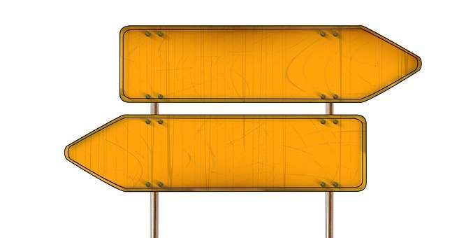
מה נלמד היום?
חילוק שברים פשוטים חלק ב'
חילוק שברים פשוטים
Notes:
משך השקף: 2 דקות
הציגו את עצמכם ואת מהלך השיעור:
מוזמנים לפנות בצורה אישית לתלמידים: דוגמה לטקסט שייאמר בעל פה: "שלום, שמי___. אני מורה ל____ ממקום בארץ____. מה שלומכם? אני שמח/ה שהצטרפתם אליי", וכו'.
נושא השיעור ומה מטרתו: דוגמה לטקסט שייאמר בעל פה: "בשיעור הזה נלמד על_________. הצטרפו אליי ויהיה לנו הנאה. מוכנים? מתחילים!"
נתחיל ב…. (שלב פתיח השיעור)
נמשיך בלגלות (שלב הלימוד / הקניה - כתבו כאן שאלה מסקרנת שתיתן מענה על מטרת השיעור)
נתנסה ב… (שלב התרגול / התנסות)
נסכם (שלב סיכום השיעור)

Slide 3
מה להביא לשיעור?
מחברת מתמטיקה

Slide 4
מה אנחנו כבר יודעים?
משמעויות השבר הפשוט.
הרחבה וצמצום שברים.
כפל שברים פשוטים.
שברים הופכיים.

Slide 5
נזכר בנושא - חילוק שלם בשבר יסודי
$$6:\frac{1}{4}$$
$$\frac{1}{4}$$
כמה הם 6 לחלק ל- ?
$$\frac{1}{4}$$
למעשה אנחנו שואלים כמה פעמים "נכנס" ב-6?

Slide 6
נזכר בנושא - חילוק שלם בשבר יסודי
$$6:\frac{1}{4}=$$
בשלם יש 4 רבעים

Slide 7
נזכר בנושא - חילוק שלם בשבר יסודי
$$6:\frac{1}{4}=$$
בשלם יש 4 רבעים וב- 6 שלמים "נכנסים" 24 רבעים.
$$\frac{1}{4}$$
2$4×\frac{1}{4}=6$
כלומר 24 פעמים הם 6 שלמים:

Slide 8
עכשיו מתרגלים
כתבו במחברת את תשובתכם ונמקו כיצד הגעתם לפתרון?
$$4:\frac{1}{3}=$$
$$\frac{1}{3}$$
כמה הם 4 לחלק ל- ?

Slide 9
פתרון
$$4:\frac{1}{3}=$$
$$\frac{1}{3}$$
כמה הם 4 לחלק ל- ?
$$\frac{1}{3}$$
למעשה אנחנו שואלים: כמה פעמים "נכנס" ב- 4?
בואו נבדוק:

Slide 10
פתרון
$$4:\frac{1}{3}=$$
בשלם 3 שלישים.
$$\frac{1}{3}$$

Slide 11
פתרון
$$4:\frac{1}{3}=$$
בשלם 3 שלישים.
$$\frac{1}{3}$$
$$\frac{1}{3}$$

Slide 12
פתרון
$$4:\frac{1}{3}=$$
בשלם 3 שלישים.
3
$$\frac{1}{3}$$
$$\frac{1}{3}$$
$$\frac{1}{3}$$

Slide 13
פתרון
$4:\frac{1}{3}=$12
בכל שלם 3 שלישים ב- 4 שלמים 12 שלישים.
3
3
3
3
$$\frac{1}{3}$$
$$\frac{1}{3}$$
$$\frac{1}{3}$$
$$\frac{1}{3}$$
$$\frac{1}{3}$$
$$\frac{1}{3}$$
$$\frac{1}{3}$$
$$\frac{1}{3}$$
$$\frac{1}{3}$$
$$\frac{1}{3}$$
$$\frac{1}{3}$$
$$\frac{1}{3}$$
$$4×3=12$$
חילוק בשבר יסודי שקול לכפל במכנה.

Slide 14
עכשיו לומדים – המושג מספרים הופכיים
נדגים מהו מספר הופכי:

Slide 15
עכשיו לומדים – המושג מספרים הופכיים
נדגים מהו מספר הופכי:
בסרטוט ריבוע, שכל אחת מאורכי צלעותיו 1.
1

Slide 16
עכשיו לומדים – המושג מספרים הופכיים
נדגים מהו מספר הופכי:
בסרטוט ריבוע, שכל אחת מאורכי צלעותיו 1.
1
1

Slide 17
עכשיו לומדים – המושג מספרים הופכיים
נדגים מהו מספר הופכי:
בסרטוט ריבוע, שכל אחת מאורכי צלעותיו 1.
שטח הריבוע 1X1=1
1
1

Slide 18
עכשיו לומדים – המושג מספרים הופכיים
נדגים מהו מספר הופכי:
בסרטוט ריבוע, שכל אחת מאורכי צלעותיו 1.
שטח הריבוע 1X1=1
נגזור את הריבוע לשני חלקים שווים.

Slide 19
עכשיו לומדים – המושג מספרים הופכיים
נדגים מהו מספר הופכי:
בסרטוט ריבוע, שכל אחת מאורכי צלעותיו 1.
שטח הריבוע 1X1=1
נגזור את הריבוע לשני חלקים שווים.

Slide 20
עכשיו לומדים – המושג מספרים הופכיים
נדגים מהו מספר הופכי:
בסרטוט ריבוע, שכל אחת מאורכי צלעותיו 1.
שטח הריבוע 1X1=1
נגזור את הריבוע לשני חלקים שווים.

Slide 21
עכשיו לומדים – המושג מספרים הופכיים
נדגים מהו מספר הופכי:
בסרטוט ריבוע, שכל אחת מאורכי צלעותיו 1.
שטח הריבוע 1X1=1
נגזור את הריבוע לשני חלקים שווים.

Slide 22
עכשיו לומדים – המושג מספרים הופכיים
שטח הריבוע 1X1=1
נדגים מהו מספר הופכי:
בסרטוט ריבוע, שכל אחת מאורכי צלעותיו 1.
נגזור את הריבוע לשני חלקים שווים.
נניח את שני החלקים, זה לצד זה כך שנוצר מלבן.
שטח המלבן שווה לשטח הריבוע
כלומר שטח 1 .

Slide 23
עכשיו לומדים – המושג מספרים הופכיים
שטח המלבן שווה לשטח הריבוע כלומר שטח 1.
$$\frac{1}{2}$$
אורכו של המלבן הוא 2 ורוחבו הוא .
$$\frac{1}{2}$$
2

Slide 24
עכשיו לומדים – המושג מספרים הופכיים
שטח המלבן שווה לשטח הריבוע כלומר שטח 1.
$$\frac{1}{2}$$
רוחבו של המלבן הוא 2 ואורכו הוא .
$$\frac{1}{2}$$
$2×\frac{1}{2}=$1
כלומר:
2

Slide 25
עכשיו לומדים – המושג מספרים הופכיים
שטח המלבן שווה לשטח הריבוע כלומר שטח 1.
$$\frac{1}{2}$$
רוחבו של המלבן הוא 2 ואורכו הוא .
$$\frac{1}{2}$$
$2×\frac{1}{2}=$1
כלומר:
$$\frac{1}{2}$$
ועל כן: 2 ו- הם מספרים הופכיים.
2

Slide 26
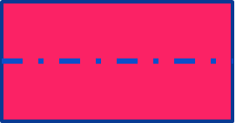
עכשיו לומדים – המושג מספרים הופכיים
באותו אופן נגזור את הריבוע לארבעה חלקים שווים.
שטח הריבוע 1X1=1
נגזור את הריבוע ל-4 חלקים שווים.
1

Slide 27
עכשיו לומדים – המושג מספרים הופכיים
באותו אופן נגזור את הריבוע לארבעה חלקים שווים.
שטח הריבוע 1X1=1
נגזור את הריבוע ל-4 חלקים שווים.
1

Slide 28
עכשיו לומדים – המושג מספרים הופכיים
באותו אופן נגזור את הריבוע לארבעה חלקים שווים.
שטח הריבוע 1X1=1
נגזור את הריבוע ל-4 חלקים שווים.
נניח את 4 החלקים, זה לצד זה כך שנוצר מלבן.

Slide 29
עכשיו לומדים – המושג מספרים הופכיים
שטח המלבן שווה לשטח הריבוע כלומר שטח 1 .
$$\frac{1}{4}$$
אורכו של המלבן הוא 4 ורוחבו הוא .

Slide 30
עכשיו לומדים – המושג מספרים הופכיים
שטח המלבן שווה לשטח הריבוע כלומר שטח 1 .
$$\frac{1}{4}$$
רוחבו של המלבן הוא 4 ואורכו הוא .
$$\frac{1}{4}$$
4

Slide 31
עכשיו לומדים – המושג מספרים הופכיים
שטח המלבן שווה לשטח הריבוע כלומר שטח 1.
$$\frac{1}{4}$$
רוחבו של המלבן הוא 4 ואורכו הוא .
$4×\frac{1}{4}=$1
$$\frac{1}{4}$$
כלומר:
$$\frac{1}{4}$$
ועל כן: 4 ו- הם מספרים הופכיים.
4

Slide 32
עכשיו לומדים
$$8:\frac{1}{5}=$$
נתרגל
$$\frac{1}{5}$$
נכפיל את 8 בהופכי של .

Slide 33
עכשיו לומדים
$$8:\frac{1}{5}=$$
נתרגל
$$\frac{1}{5}$$
נכפיל את 8 בהופכי של .
$8:\frac{1}{5}=$8$×5$
כלומר:

Slide 34
עכשיו לומדים
$$8:\frac{1}{5}=$$
נתרגל
$$\frac{1}{5}$$
נכפיל את 8 בהופכי של .
$8:\frac{1}{5}=$8$×5=$
כלומר:

Slide 35
עכשיו לומדים
$$8:\frac{1}{5}=$$
נתרגל
$$\frac{1}{5}$$
נכפיל את 8 בהופכי של .
$8:\frac{1}{5}=$8$×5=40$
כלומר:

Slide 36
עכשיו לומדים
$$\frac{1}{5}:\frac{1}{5}=$$
נתרגל
$$\frac{1}{5}$$
$$\frac{1}{5}$$
נכפיל את בהופכי של .
$$\frac{1}{5}×\frac{5}{1}=$$
כלומר :

Slide 37
עכשיו לומדים
$$\frac{1}{5}:\frac{1}{5}=$$
נתרגל
$$\frac{1}{5}$$
$$\frac{1}{5}$$
נכפיל את בהופכי של .
$$\frac{1}{5}×\frac{5}{1}=\frac{5}{5}$$
כלומר :

Slide 38
עכשיו לומדים
$$\frac{1}{5}:\frac{1}{5}=$$
נתרגל
$$\frac{1}{5}$$
$$\frac{1}{5}$$
נכפיל את בהופכי של .
$$\frac{1}{5}×\frac{5}{1}=\frac{5}{5}=1$$
כלומר :

Slide 39
עכשיו לומדים
נתרגל עוד דוגמאות:
$$\frac{1}{4}:\frac{1}{4}=$$
$$\frac{1}{7}:\frac{1}{7}=$$
$$\frac{1}{9}:\frac{1}{9}=$$

Slide 40
עכשיו לומדים
$$\frac{1}{4}:\frac{1}{4}=$$
$$\frac{1}{4}×\frac{4}{1}=\frac{4}{4}=1$$
$$\frac{1}{7}:\frac{1}{7}=$$
$$\frac{1}{9}:\frac{1}{9}=$$

Slide 41
עכשיו לומדים
$$\frac{1}{4}:\frac{1}{4}=$$
$$\frac{1}{4}×\frac{4}{1}=\frac{4}{4}=1$$
$$\frac{1}{7}:\frac{1}{7}=$$
$$\frac{1}{7}×\frac{7}{1}=\frac{7}{7}=1$$
$$\frac{1}{9}:\frac{1}{9}=$$

Slide 42
עכשיו לומדים
$$\frac{1}{4}:\frac{1}{4}=$$
$$\frac{1}{4}×\frac{4}{1}=\frac{4}{4}=1$$
$$\frac{1}{7}:\frac{1}{7}=$$
$$\frac{1}{7}×\frac{7}{1}=\frac{7}{7}=1$$
$$\frac{1}{9}:\frac{1}{9}=$$
$$\frac{1}{9}×\frac{9}{1}=\frac{9}{9}=1$$

Slide 43
עכשיו לומדים
$$\frac{1}{4}:\frac{1}{4}=$$
$$\frac{1}{4}×\frac{4}{1}=\frac{4}{4}=1$$
$$\frac{1}{7}:\frac{1}{7}=$$
$$\frac{1}{7}×\frac{7}{1}=\frac{7}{7}=1$$
$$\frac{1}{9}:\frac{1}{9}=$$
$$\frac{1}{9}×\frac{9}{1}=\frac{9}{9}=1$$
חילוק של כל שבר בעצמו תמיד שווה ל- 1.

Slide 44
עכשיו לומדים – נסכם את המושג מספרים הופכיים
הדרך הקלה ביותר לחלק שברים, היא להפוך את פעולת החילוק לפעולת הכפל.

Slide 45
עכשיו לומדים – נסכם את המושג מספרים הופכיים
הדרך הקלה ביותר לחלק שברים היא להפוך את פעולת החילוק לפעולת הכפל.
מהו מספר הופכי?

Slide 46
עכשיו לומדים – נסכם את המושג מספרים הופכיים
הדרך הקלה ביותר לחלק שברים היא להפוך את פעולת החילוק לפעולת הכפל.
מהו מספר הופכי?
לכל מספר מלבד 0 יש מספר הופכי.

Slide 47
עכשיו לומדים – נסכם את המושג מספרים הופכיים
הדרך הקלה ביותר לחלק שברים היא להפוך את פעולת החילוק לפעולת הכפל.
מהו מספר הופכי?
לכל מספר מלבד 0 יש מספר הופכי.
חילוק של כל שבר בעצמו תמיד שווה ל-1.
חילוק שלם בשבר ----- שקול לכפל בשבר ההפוך.
6$×\frac{2}{1}=12$
6$:\frac{1}{2}=12$

Slide 48
עכשיו מתרגלים
כתבו במחברת את תשובתכם ונמקו כיצד הגעתם לפתרון?
6$:\frac{1}{5}=$
6$:\frac{2}{5}=$

Slide 49
פתרון
נכון אתם צודקים
ניתן לפתור בכמה דרכים:
6$:\frac{1}{5}=$30
ב- 6 שלמים "נכנסים" 30 חמישיות.
3$0×\frac{1}{5}=6$
$$\frac{1}{5}$$
כלומר 30 פעמים הם 6 שלמים:

Slide 50
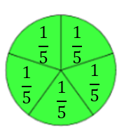
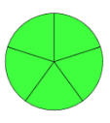
פתרון
6$:\frac{1}{5}=$30
ב- 6 שלמים "נכנסים" 30 חמישיות.
3$0×\frac{1}{5}=6$
$$\frac{1}{5}$$
כלומר 30 פעמים הם 6 שלמים:
5
5
5
5
5
5

Slide 51
פתרון
6$:\frac{1}{5}=$30
ידוע שב-6 שלמים "נכנסים" 30 .
$$\frac{1}{5}$$
6$:\frac{2}{5}=$15
$$\frac{2}{5}$$
ולכן ב-6 שלמים "נכנסים" 15 פעמים .
6$:\frac{2}{5}=\frac{6×5}{2}$6=$×\frac{5}{2}$
ובתרגיל:
חילוק בשבר יסודי שקול לכפל במכנה.

Slide 52
פתרון
6$:\frac{2}{5}=$15
ובתרגיל, ההסבר:
6$:\frac{2}{5}=\frac{6×5}{2}$6=$×\frac{5}{2}$15=
כלומר: חילוק שלם בשבר שקול לכפל בשבר ההפוך.

Slide 53
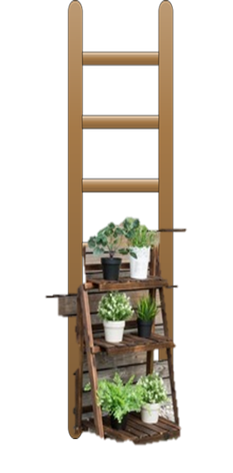
עכשיו ממשיכים לתרגל
ענו על הסיפור החשבוני במחברת:
במסגרת שיפור מראה גינת הירק בבית הספר, הוחלט לבנות סולם מדפים מעץ אשר עליו יונחו העציצים.
לצורך בניית סולם שלבים העשוי מעץ אנו זקוקים
ל- מטר עץ, לכל שלב (מדף) בסולם.
כמה שלבי סולם (מדפים) נוכל להכין מקורת עץ אשר אורכה 2 מטר?
$$\frac{1}{5}$$
2 מטר

Slide 54
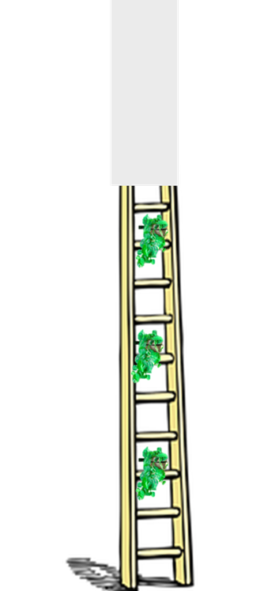
פתרון
2$:\frac{1}{5}=$10
תרגיל:
תשובה: קורת העץ באורך 2 מטר תספיק לבניית 10 שלבי סולם (מדפים).
1
2
3
4
5
6
7
8
9
10
2 מטר

Slide 55
פתרון
2$:\frac{1}{5}=$10
תרגיל:
2$×\frac{5}{1}=10$
כלומר:
תשובה: קורת העץ באורך 2 מטר תספיק לבניית 10 שלבי סולם (מדפים).
1
2
3
4
5
6
7
8
9
10
$$\frac{1}{5}$$
$$\frac{1}{5}$$
$$\frac{1}{5}$$
$$\frac{1}{5}$$
$$\frac{1}{5}$$
$$\frac{1}{5}$$
$$\frac{1}{5}$$
$$\frac{1}{5}$$
$$\frac{1}{5}$$
$$\frac{1}{5}$$
1 מטר
1 מטר
2 מטר

Slide 56
עכשיו מתרגלים
כתבו במחברת את תשובתכם ונמקו כיצד הגעתם לתשובה?
סמנו $>,<,=$
4$:\frac{2}{3}$
4$:\frac{1}{3}$
6$:\frac{3}{4}$
6$:\frac{1}{4}$

Slide 57
פתרון
סמנו $: והסבירו>,<,=$
$$\frac{1}{3}$$
ידוע שב-4 שלמים "נכנסים" 12 .
$$\frac{2}{3}$$
ולכן ב-4 שלמים "נכנסים" 6 פעמים .
4$:\frac{2}{3}$
4$:\frac{1}{3}$
$$>$$

Slide 58
פתרון
סמנו $: והסבירו >,<,=$
$$\frac{1}{3}$$
ידוע שב-4 שלמים "נכנסים" 12 .
$$\frac{2}{3}$$
ולכן ב-4 שלמים "נכנסים" 6 פעמים .
4$:\frac{2}{3}$
4$:\frac{1}{3}$
$$>$$
חילוק בשבר יסודי שקול לכפל במכנה.

Slide 59
פתרון
4$:\frac{2}{3}$
4$:\frac{1}{3}$
$$>$$
4$:\frac{1}{3}=\frac{4×3}{1}$12=
4$:\frac{2}{3}=\frac{4×3}{2}$6=
חילוק בשבר יסודי שקול לכפל במכנה.

Slide 60
פתרון
סמנו $: והסבירו >,<,=$
ידוע שב-6 שלמים "נכנסים" 24 .
$$\frac{1}{4}$$
$$\frac{3}{4}$$
ולכן ב-6 שלמים "נכנסים" 8 פעמים .
6$:\frac{3}{4}$
6$:\frac{1}{4}$
$$>$$

Slide 61
פתרון
סמנו $: והסבירו >,<,=$
ידוע שב-6 שלמים "נכנסים" 24 .
$$\frac{1}{4}$$
$$\frac{3}{4}$$
ולכן ב-6 שלמים "נכנסים" 8 פעמים .
6$:\frac{3}{4}$
6$:\frac{1}{4}$
$$>$$
$\frac{6×4}{3}$8 =
$\frac{6×4}{1}$24 =
חילוק בשבר יסודי שקול לכפל במכנה.

Slide 62
פתרון
6$:\frac{3}{4}$
6$:\frac{1}{4}$
$$>$$
6$:\frac{3}{4}=\frac{6×4}{3}$8=
6$:\frac{1}{4}=\frac{6×4}{1}$24=
חילוק בשבר יסודי שקול לכפל במכנה.

Slide 63
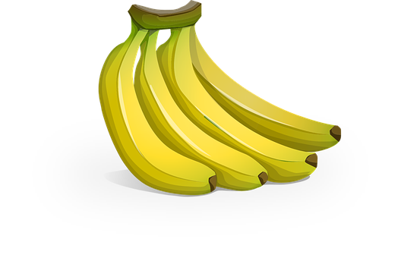
עכשיו מתרגלים
שאלה מילולית
כתבו במחברת את תשובתכם ונמקו כיצד הגעתם לתשובה?
בארגז יש 12 ק"ג בננות.
אורזים את הבננות במארזים של
$$\frac{3}{4}$$
ק"ג.
מבלי לפתור אמדו כמה מארזים נקבל?
יותר מ-12 מארזים?
פחות מ-12 מארזים?
12 מארזים?
נמקו כיצד הגעתם לתשובה?
חשבו כמה מארזים נקבל?

Slide 64
פתרון
$$\frac{3}{4}$$
בכל מארז ק"ג, בארגז 12 ק"ג בננות, המארזים קטנים מ-1 ק"ג.
לכן התשובה צריכה להיות גדולה מ-12 מארזים.
תרגיל:
1$2:\frac{3}{4}=$
פתרון:
1$2:\frac{3}{4}=\frac{12×4}{3}$16=

Slide 65
מסיימים ומסכמים
למדנו:
חילוק שברים פשוטים.
את המושג מספרים הופכיים.
חילוק בשבר יסודי שקול לכפל במכנה.
חילוק שלם בשבר פשוט, שקול לכפל בשבר הפוך.

Slide 66
ממשיכים לתרגל
לפניכם תרגילים:
העתיקו אותם למחברת.
פתרו.
נמקו כיצד הגעתם לפתרון?
שלחו למורה את תשובתכם.
סמנו $>,<,=$
8$:\frac{1}{8}$
8$:\frac{2}{8}$
9$:\frac{3}{4}$
1$8:\frac{3}{4}$

Slide 67
מערכת שיעורים למגזר החרדי
בהצלחה
תודה על ההקשבה
Notes:
כתבו את המלל בהתאם ואת הציוד הדרוש.

